Slide 1
Introducción a los desalojos forzosos
Taller de capacitación, febrero de 2018

Slide 2
Contexto
El 80% de la población de América Latina y el Caribe vive en ciudades —es decir, 482.5 millones de personas—, lo que la hace la región más urbanizada del planeta.
La urbanización acelerada empezó entre los años 40 y 70 del siglo pasado y estuvo ligada al: 1 crecimiento demográfico, 2. aumento de la industrialización concentrada en las ciudades, 3. concentración de las tierras rurales en pocas manos

Slide 3
Contexto
De los 180 millones de pobres en la región, 125 millones viven en ciudades y la mayoría son mujeres
113.4 millones de personas —es decir, el 23.5% de los habitantes de las ciudades— viven en asentamientos informales bajo amenaza constante de desalojos y sin gozar de una vivienda adecuada

Slide 4
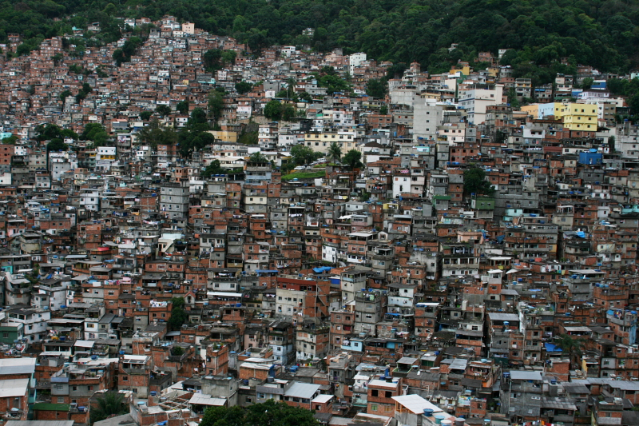
Notes:
Peak of urbanization process in LA: between 50 and 70 – linked to industrialization / lack of housing-land policy
Consolidation, access to services, physical improvement // social organization-social capital & strong leadership // democratization process (in many cases against dictatorships)
Now: nearly 80% urban population / between 30 and 70% living in self-made settlements (housing + neighbourhood) = social production of habitat

Slide 5
La ciudad que tenemos: desigual, expulsora y violenta
En los años 90 se implementan las políticas neoliberales, se reestructura el Estado y su rol y se definen recetas que tienen impacto en los temas territoriales, urbanos y habitacionales
Las empresas privadas quedan como las grandes ganadoras de las recetas neoliberales (empiezan a construir la «vivienda social» a gran escala, se le permite ocupar espacios públicos y privatizarlos y ganar inmensas cantidades de dinero en la compra-venta de terrenos y edificios cambiando la cara de nuestras ciudades)
Se generan grandes conflictos –como los ligados a los desalojos- reprimidos con violencia por aparatos privados y estatales

Slide 6
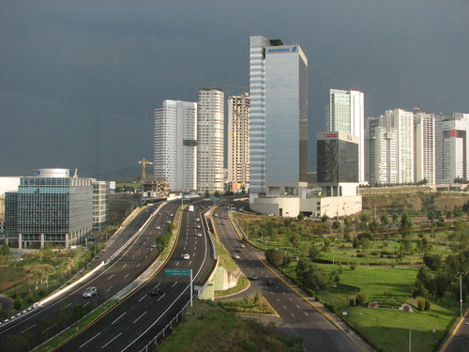

Slide 7
La ciudad (los territorios) que tenemos no es la única posible
Es consecuencia de un modelo de desarrollo determinado que no privilegia la función social de la propiedad y la ciudad (no privilegia los intereses generales sobre los particulares) y que expulsa a sus habitantes más pobres (pero no sólo). Los desalojos se convierten en herramienta del «desarrollo»
Los movimientos y organizaciones han participado en la construcción de propuestas alternas (como el derecho a la ciudad) algunas de las cuales se reflejan en las leyes que reconocen derechos humanos que llevadas a sus máximas consecuencias podrían cambiar nuestras ciudades

Slide 8
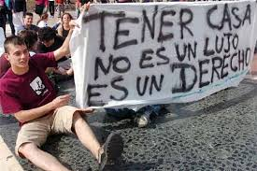

Slide 9
El derecho a una vivienda adecuada
El artículo 11 del Pacto Internacional de Derechos Económicos Sociales y Culturales(PIDESC) establece que “los Estados Partes en el presente Pacto reconocen el derecho de toda persona a un nivel de vida adecuado para sí y su familia, incluyendo vivienda adecuada”.

Slide 10
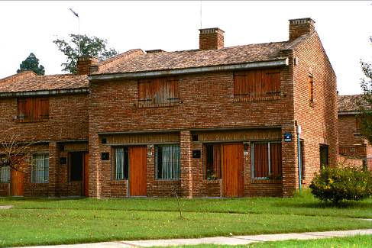

Slide 11
¿Qué necesita una vivienda para ser adecuada? 7 características
Seguridad jurídica de tenencia. Tanto si alquilamos, ocupamos, vivimos en una vivienda de emergencia o en asentamientos informales debemos gozar de cierto grado de seguridad de tenencia que nos garantice protección legal contra el desalojo
Disponibilidad de servicios, materiales, facilidades e infraestructura
Asequibilidad (gastos adecuados al nivel de ingresos)
Habitabilidad
Accesibilidad (por parte de todos los grupos sociales sin discriminación)
Lugar adecuado
Adecuación cultural
Comité DESC, OG Nº 4

Slide 12
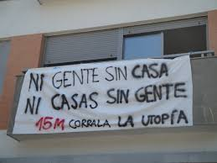

Slide 13
Los desalojos forzosos y su prohibición
Desalojos forzosos describe “el hecho de hacer salir a personas, familias y/o comunidades de los hogares y/o las tierras que ocupan, en forma permanente o provisional, sin ofrecerles medios apropiados de protección legal o de otra índole ni permitirles su acceso a ellos» Comité DESC, OG Nº 7, par. 4.
Un desalojo forzoso viola el derecho a una vivienda adecuada por lo que sólo podrá llevarse a cabo en casos excepcionales pero también afecta una serie de otros derechos

Slide 14
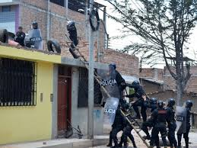
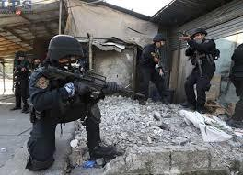

Slide 15
¿Qué derechos tenemos frente a un desalojo?
1) A disponer de todos los recursos jurídicos apropiados
2) A no ser discriminado/a
3) A que se estudien, conjuntamente con los afectados, todas las demás posibilidades que permitan evitar o minimizar la necesidad de recurrir a la fuerza
4) A la debida indemnización en caso de ser privados de bienes
5) A contar con las debidas garantías procesales, entre ellas: a) disponer de una auténtica oportunidad procesal para que se consulte a las personas afectadas; b) disponer de un plazo suficiente y razonable de notificación con antelación a la fecha prevista para el desalojo; c) que se facilite a todos los interesados información relativa a los desalojos previstos y los fines a que se destinan las tierras o las viviendas; d) contar con la presencia de funcionarios del gobierno o sus representantes en el desalojo; e) identificación exacta de todas las personas que efectúen el desalojo; f) que el desalojo no se produzca cuando haga muy mal tiempo o de noche; g) que se les ofrezcan recursos jurídicos a los afectados; h) que se les ofrezca asistencia jurídica, siempre que sea posible, a quienes necesiten pedir reparación en los tribunales.
6) Derecho a que se proporcione otra vivienda, reasentamiento o acceso a tierras productivas (según sea el caso), si las personas afectadas no disponen de recursos económicos suficientes. “Los desalojos no pueden resultar en la constitución de individuos sin vivienda o vulnerables a la violación de otros derechos humanos”.

Slide 16
¿Qué obligaciones tiene el Estado?
El Estado deberá abstenerse de llevar a cabo desalojos forzosos y garantizar que se aplique la ley a sus agentes o a terceros que efectúen desalojos forzosos.
La obligación del Estado de garantizar el respeto de ese derecho no está condicionada por consideraciones relativas a los recursos de que disponga.
El Estado debe adoptar una legislación contra los desalojos forzados que debería incluir medidas que a) brinden la máxima seguridad de tenencia posible (no solo títulos de propiedad) a los ocupantes de viviendas y tierras, b) se ajusten al Pacto Internacional de derechos económicos, sociales y culturales y c) regulen estrictamente las circunstancias en que se puedan llevar a cabo los desalojos. La legislación debe aplicarse además a todos los agentes que actúan bajo la autoridad del Estado o que responden ante él.
Comité DESC, OG Nº 7

Slide 17
Las circunstancias que pueden justificar un desalojo
La destrucción injustificable de bienes de alquiler
La falta de pago del arrendamiento a pesar de que se ha demostrado la capacidad de pago y siempre cuando el propietario asegura la habitabilidad de la vivienda
Una conducta antisocial del desalojado que amenaza, hostiga o intimida a los vecinos o una conducta continua que amenaza la sanidad o la seguridad públicas
Una conducta del desalojado claramente delictiva, tipificada en la ley, que amenaza los derechos ajenos
La ocupación ilícita de una propiedad que está habitada en el momento de la ocupación

Slide 18
Aun cuando un desalojo sea justificable sólo se puede hacer…
Respetando las normas internacionales de DDHH, la razón y la proporcionalidad lo que sucede cuando se garantiza:
La consulta de las personas afectadas
Un plazo suficiente y razonable de notificación con antelación a la fecha del desalojo
Información sobre los desalojos previstos y el uso que se van a dar a las tierras o viviendas
La presencia de funcionarios de gobiernos en el desalojo
Identificación de quiénes lo efectúan
No efectuar desalojos cuando hay mal tiempo o de noche
Ofrecer recursos jurídicos para defenderse
Ofrecer asistencia jurídica a las personas desalojadas
Integrarlas a un programa de vivienda si no cuenta con recursos para acceder a otra
(Juez Octavo de Distrito en materia administrativa del DF, Juicio de amparo 1223/2013 usando lo previsto por el Comité DESC)

Slide 19
Tipos de desalojos
Derivados de conflictos étnicos, acaparamiento de tierra, etc.
Por proyectos de desarrollo e infraestructura como, por ejemplo, la construcción de presas u otros proyectos energéticos en gran escala, carreteras, etc. (Principios Básicos y Directrices sobre los desalojos y el desplazamiento generados por el desarrollo)
Por adquisición de tierras para programas de renovación urbana, rehabilitación de viviendas o embellecimiento de ciudades, especulación (gentrificación)
Por la celebración de grandes acontecimientos deportivos tales como los Juegos Olímpicos
Derivados de catástrofes «naturales»
Inquilinarios y por falta de pago de hipotecas

Slide 21
Los desalojos en el mundo y en México, la dificultad de medirlos
Según la organización COHRE entre 98 y 2008 18 millones de personas sufrieron desalojos
Otras investigaciones consideran que sólo por proyectos de desarrollo entre 1980 y 1990 fueron desalojadas 200 millones de personas (Cernea 2004)
En México entre los años 40 y 2006 185 mil personas habrían sido desalojadas por presas, no existe un registro nacional

Slide 22
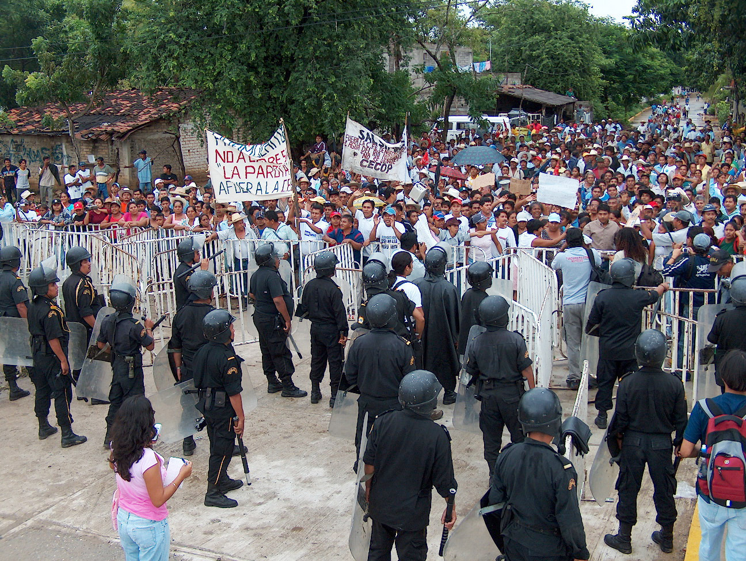

Slide 23
La reforma en materia de DDHH
En 2011 se dio en México una importante reforma en materia de derechos humanos que ha modificado, entre otros, el artículo 1:
«En los Estados Unidos Mexicanos todas las personas gozarán de los derechos humanos reconocidos en esta Constitución y en los tratados internacionales de los que el Estado Mexicano sea parte, así como de las garantías para su protección, cuyo ejercicio no podrá restringirse ni suspenderse.
Las normas relativas a los derechos humanos se interpretarán de conformidad con esta Constitución y con los tratados internacionales de la materia favoreciendo en todo tiempo a las personas la protección más amplia».
(Tratados en materia de derechos humanos ratificados por México, sentencias de órganos internacionales , informes, observaciones generales, resoluciones etc. desarrollados por los diversos comités de las Naciones Unidas (Comité de derechos económicos, sociales y culturales de la ONU, etc.), los Relatores de la ONU sobre derechos específicos (Relator especial por el derecho a una vivienda adecuada, etc.) o que se encargan de un país y los órganos jurisdiccionales en la materia (Corte Interamericana de derechos humanos) sirven a la hora de interpretar derechos humanos frente a los tribunales).
Los «lanzamientos» se pueden llevar a cabo sólo conforme a las normas de DDHH antes mencionadas

Slide 24
Protocolos de la SCJN
Documentos no vinculantes que han sido propiciados por la Suprema Corte de Justicia de la Nación para explicar a los jueces y juezas lo que la reforma de derechos humanos significa en la práctica
Un ejemplo es el Protocolo de Actuación para quienes imparten justicia en casos relacionados con Proyectos de Desarrollo e Infraestructura con amplio apartado sobre desalojos

Slide 25
¡Muchas gracias!
Maria Silvia Emanuelli
Coordinadora
Coalición Internacional para el Hábitat
Oficina para América Latina (HIC-AL)
www.hic-al.org, hic-al@hic-al.org

